Slide 1
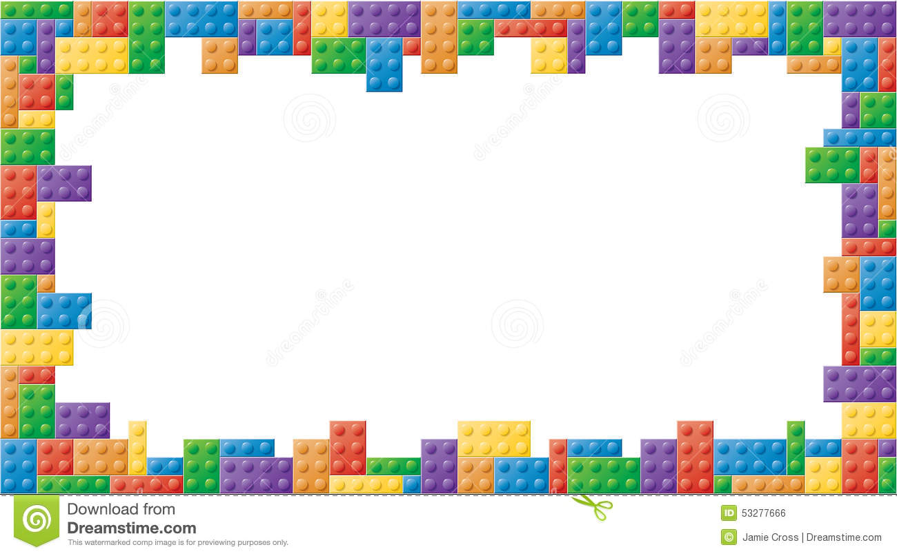
ДОУ № 67 «Надежда»

Slide 2
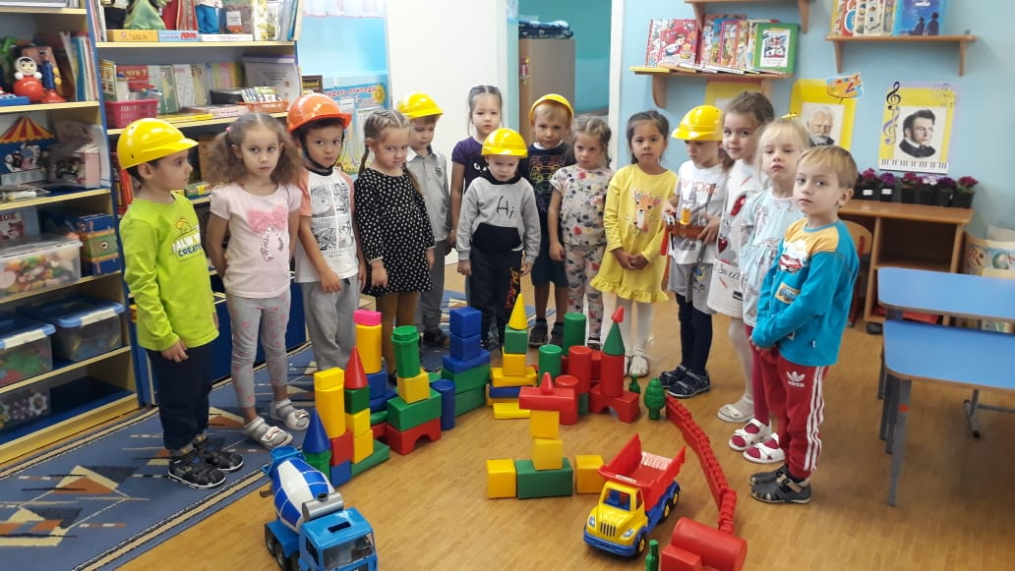
Конструирование (из строительного материала) «Мы поедим, мы помчимся.. на своём грузовике»

Slide 3
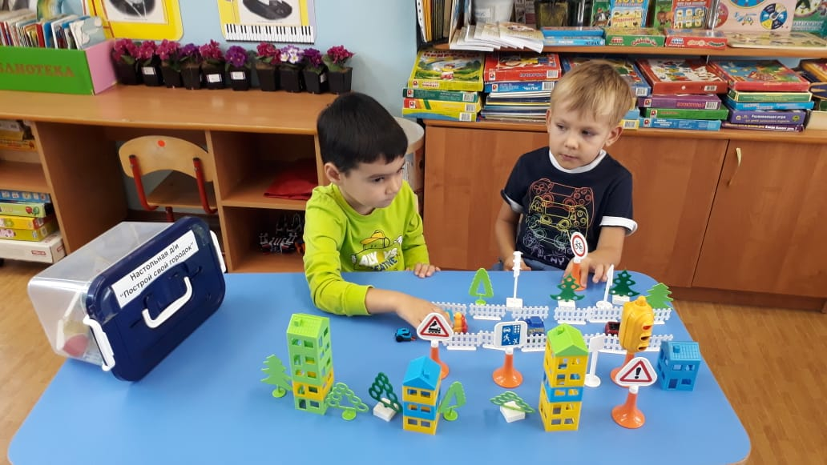
Д/И «Построй свой город»

Slide 4
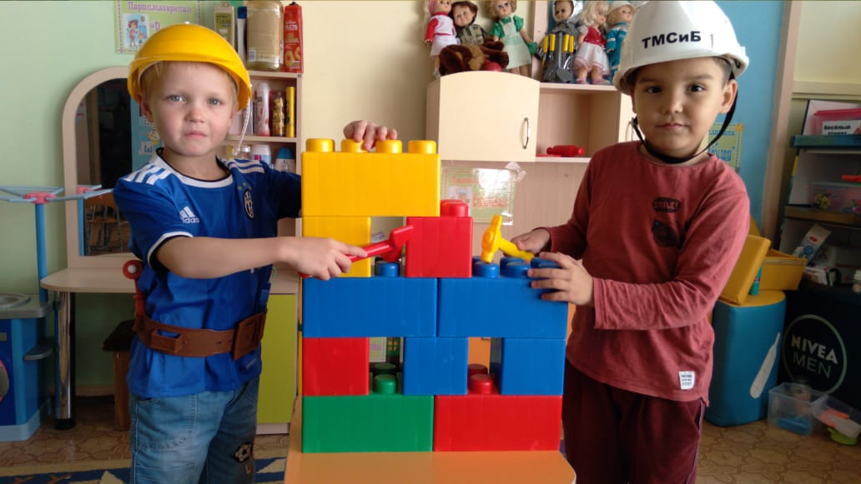
Конструирование (из строительного материала) «Сделай план и построй»

Slide 5
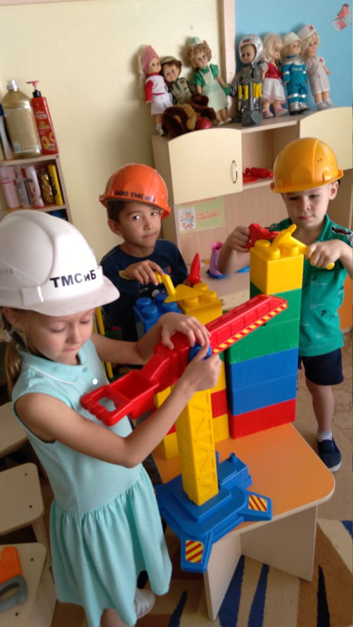
Конструирование (из строительного материала) «Стройка»

Slide 6
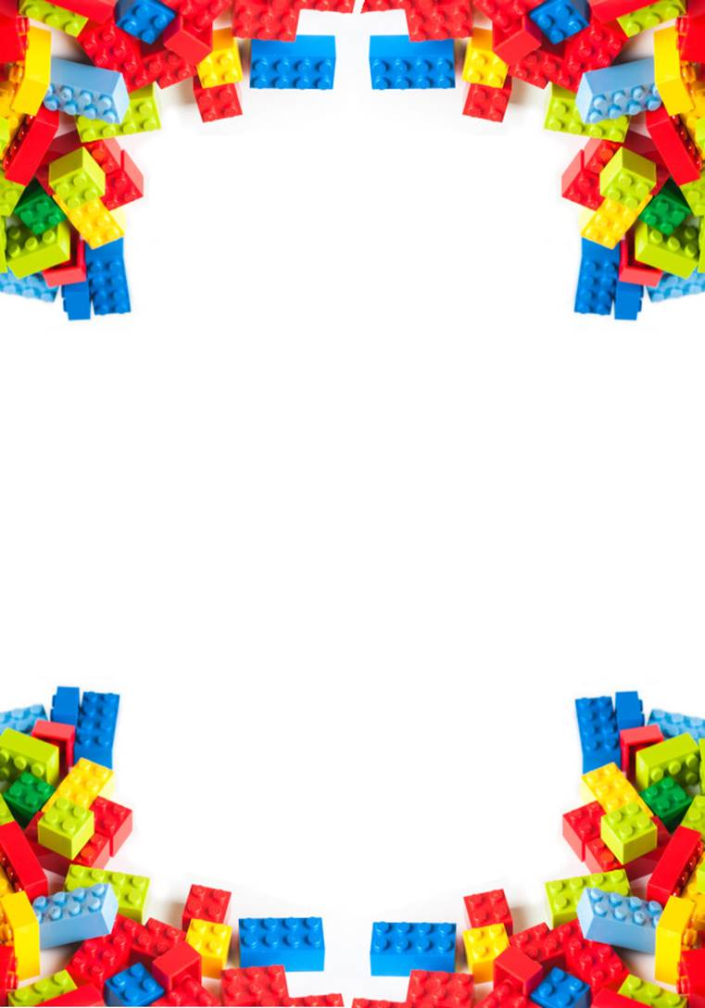
ДОУ № 59 «Дружба»

Slide 7
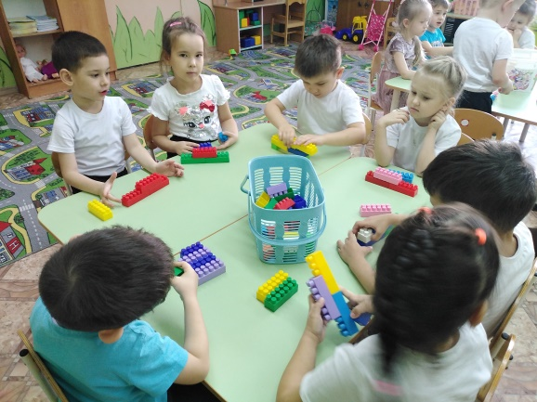
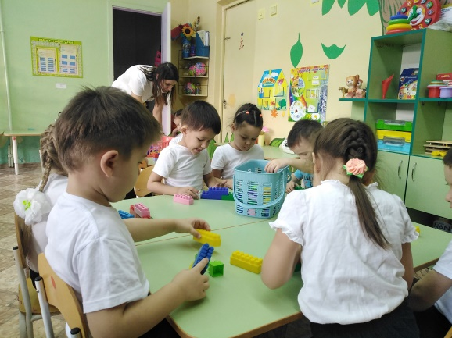
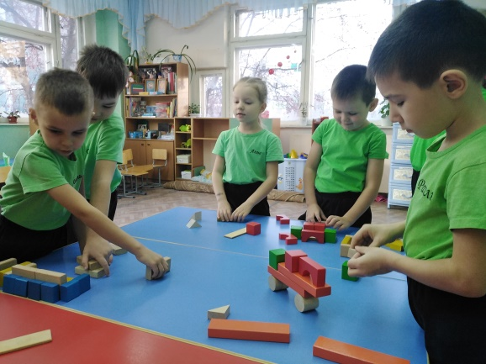
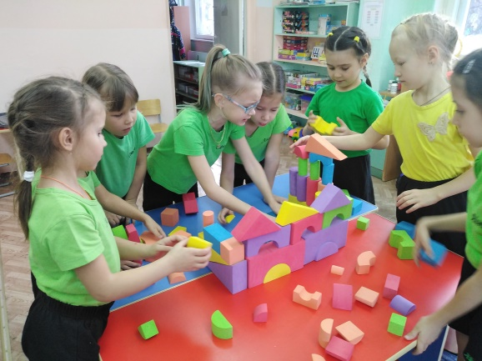
Дом для «Карлсона»

Slide 8
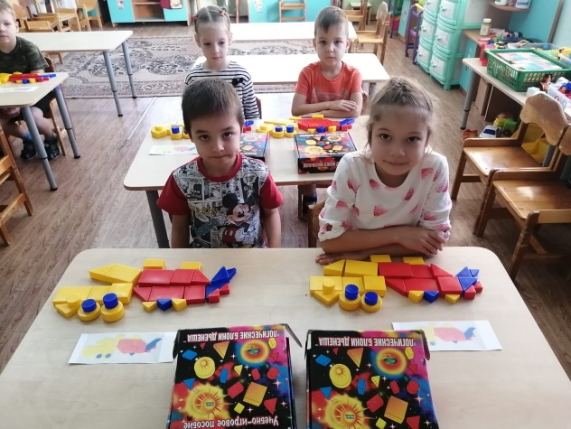
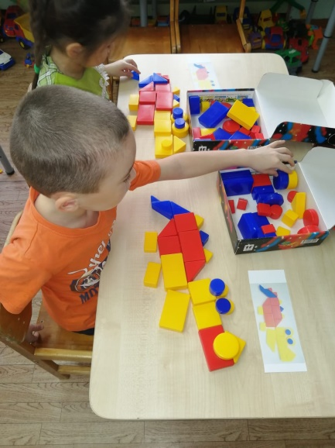
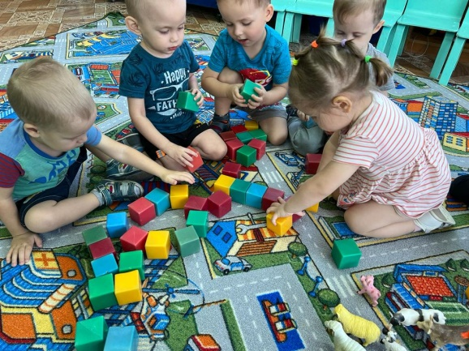
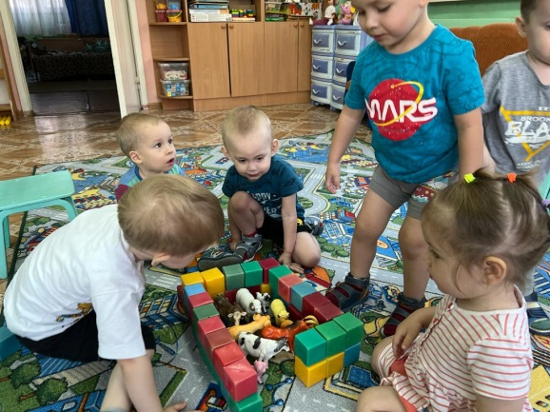
Крокодил из
Блоков Дьенеша
Загон для животных

Slide 9
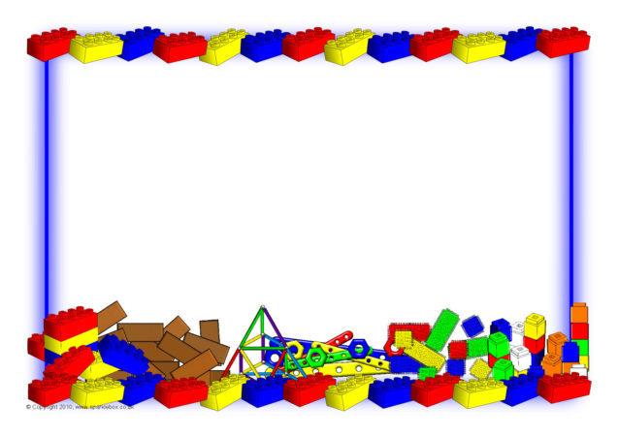
ДОУ № 5 «Теремок»

Slide 10
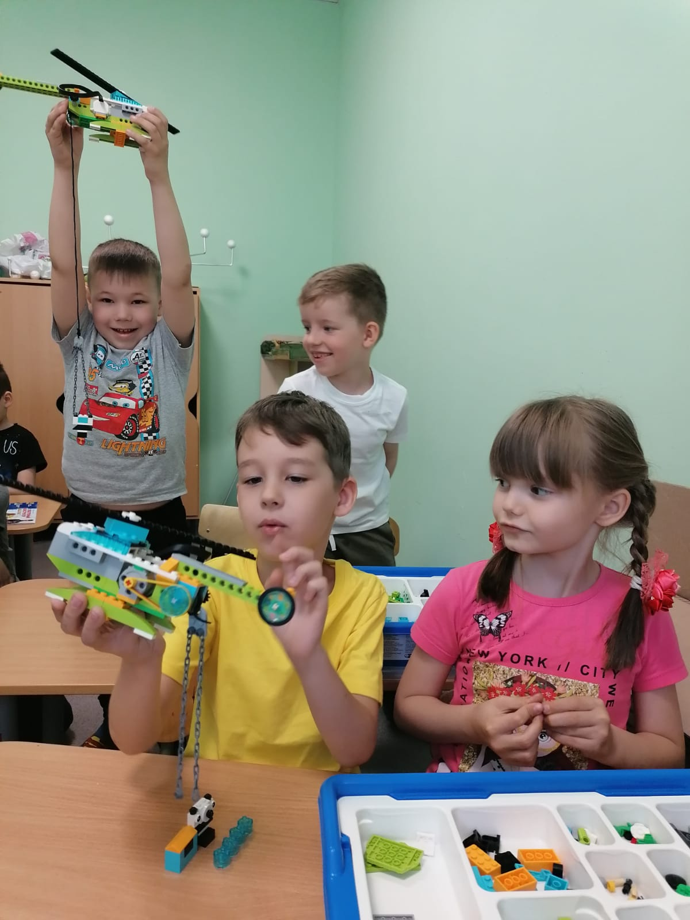
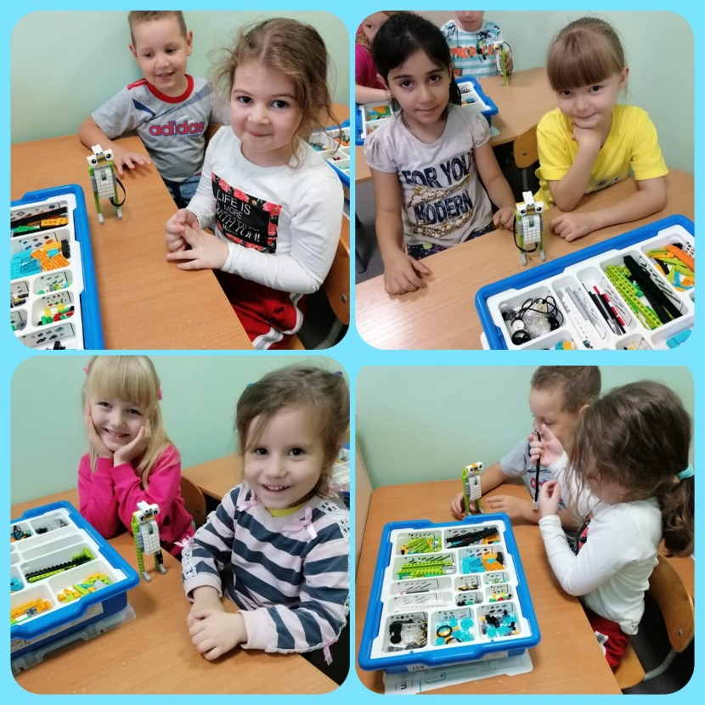
Занятие "Грузовой вертолет" (Wedo Education 2.0)
Занятие "Робот - шпион" (Wedo Education 2.0)

Slide 11
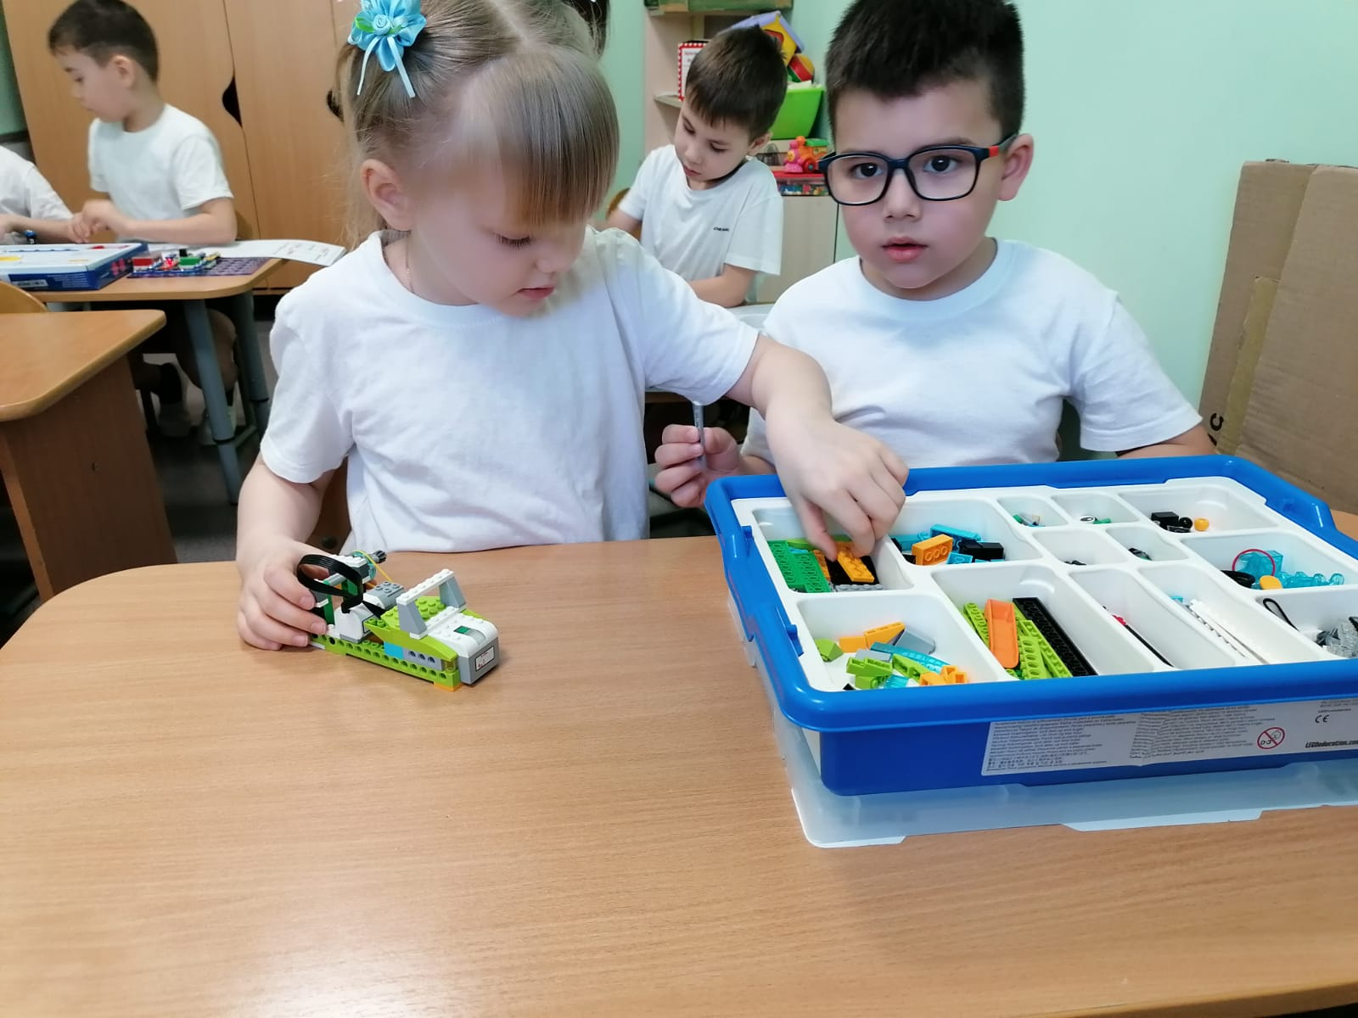
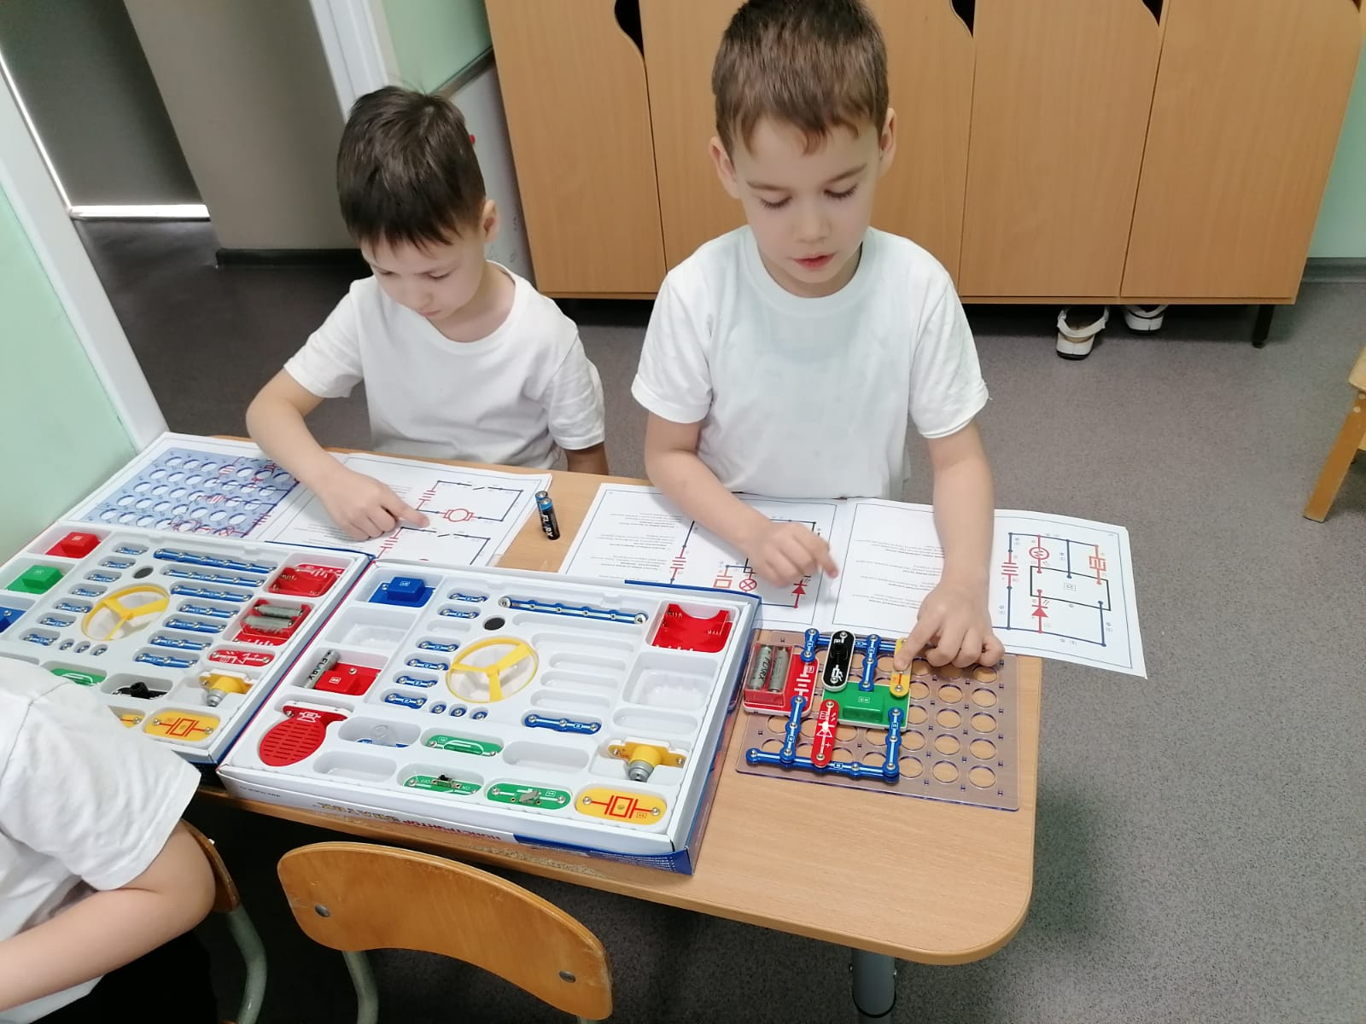
Занятие "Растения и опылители" (Wedo Education 2.0)
Занятие "Летающий пропеллер"
(Электронный конструктор "Знаток"

Slide 12
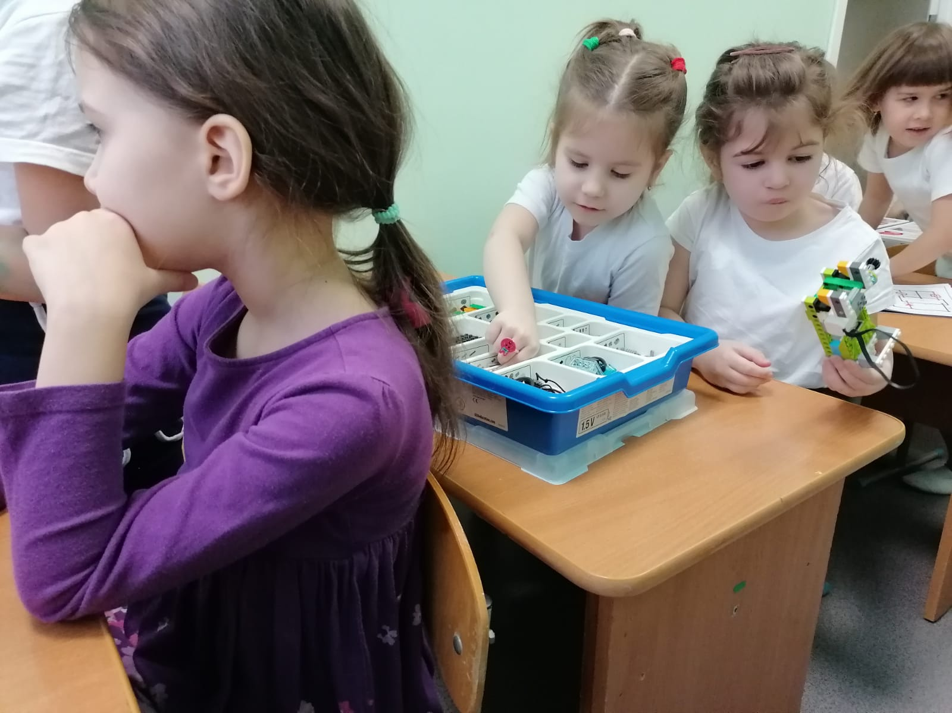
Творческая работа "Построй, что хочешь и запусти" (Wedo Education 2.0)

Slide 13

ДОУ № 58 «Тополек»

Slide 14
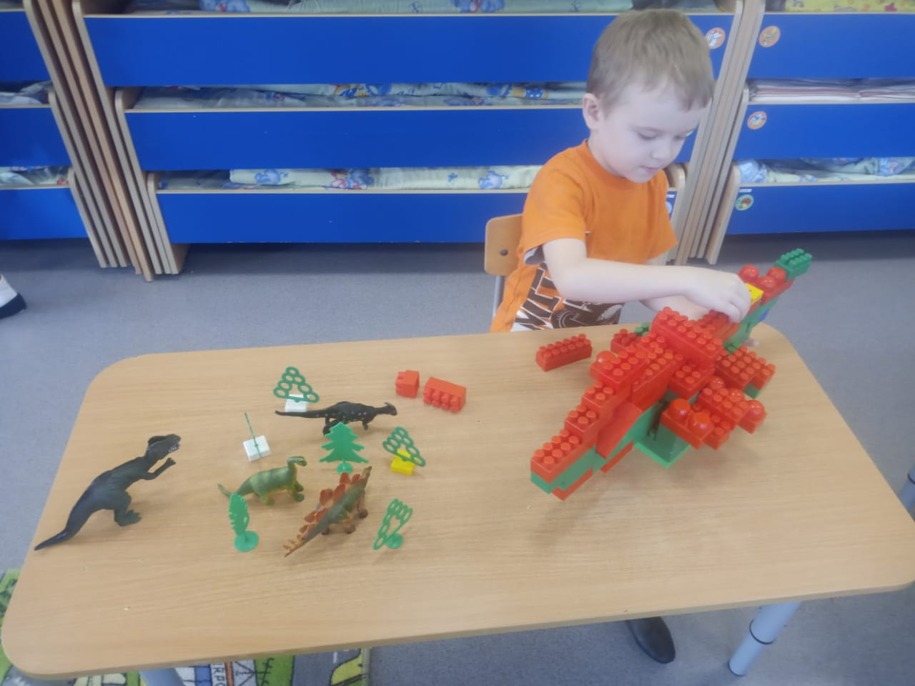
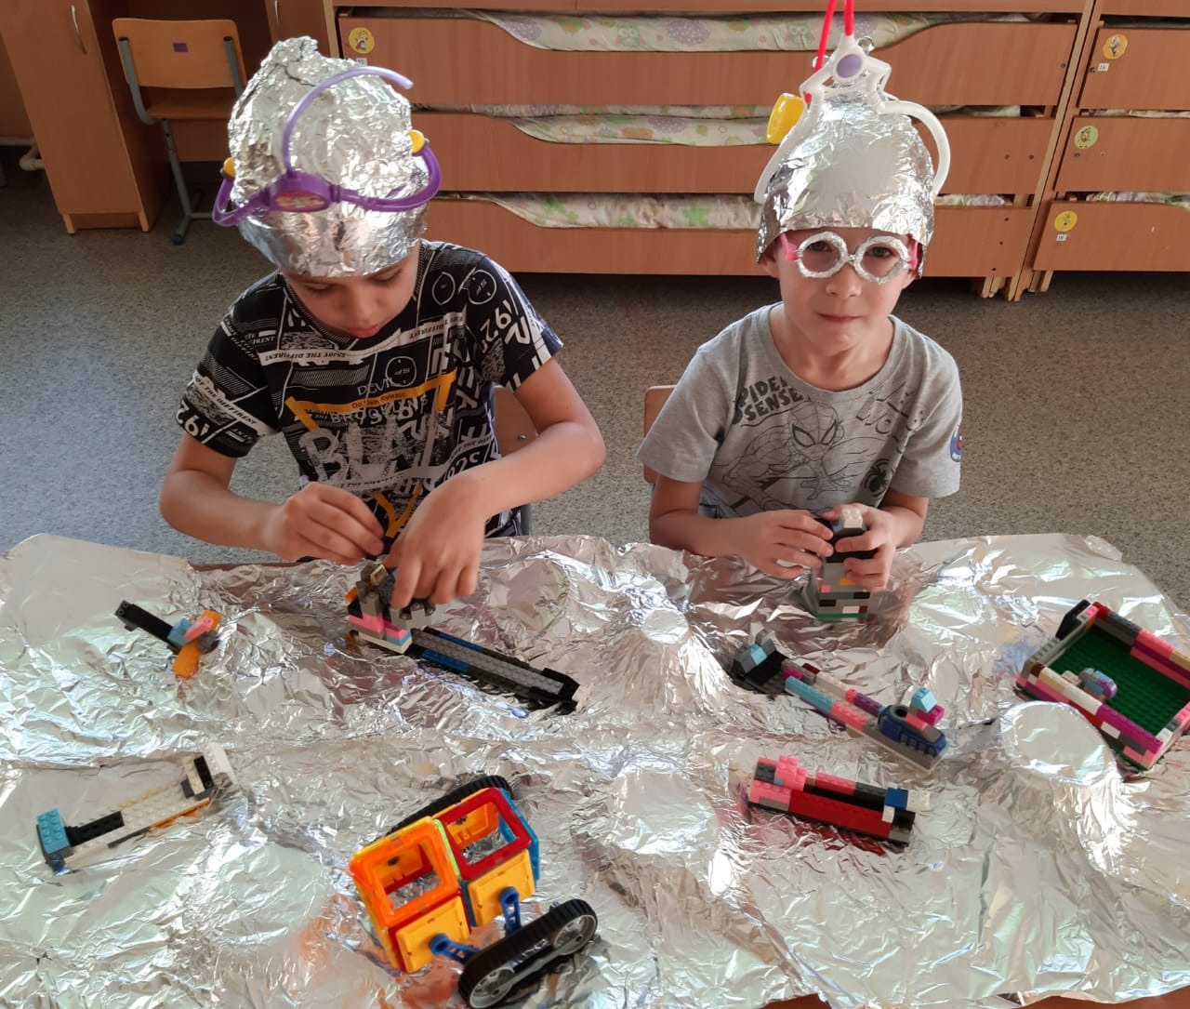
Конструирование «У Дино в гостях"
"Полет на луну"

Slide 15
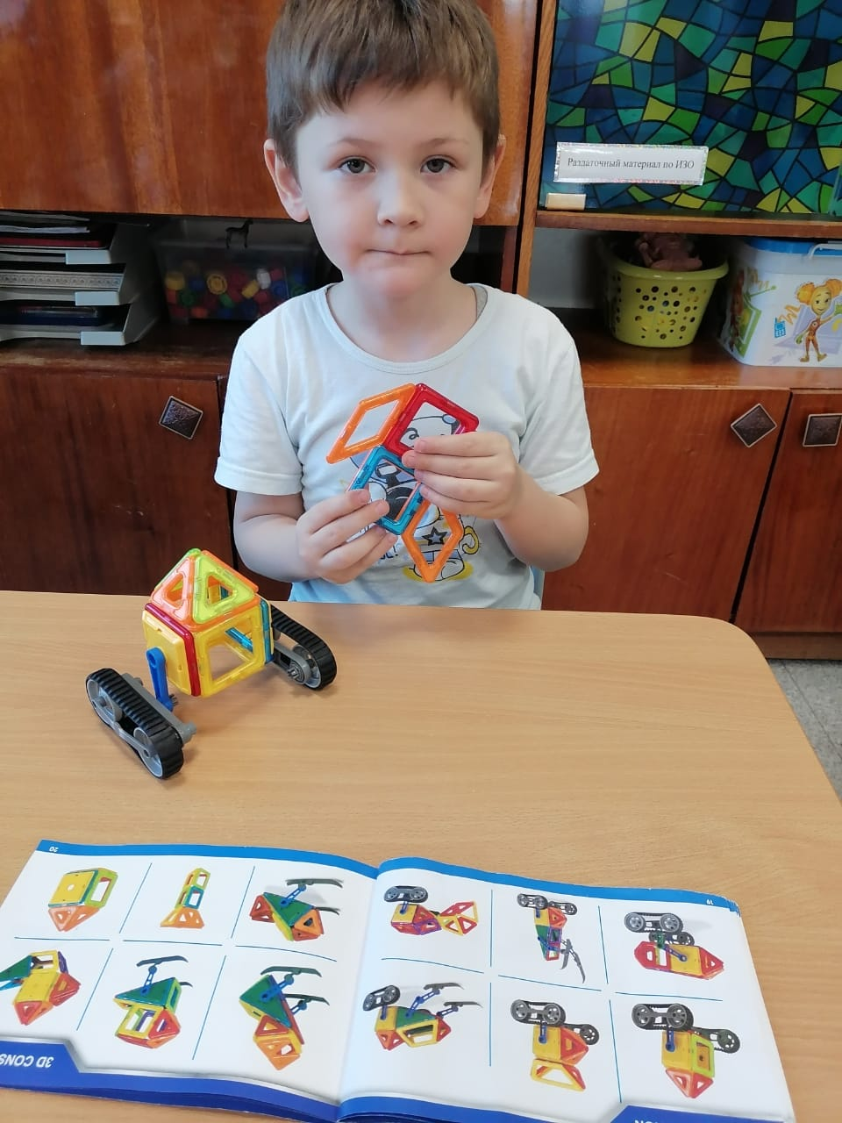
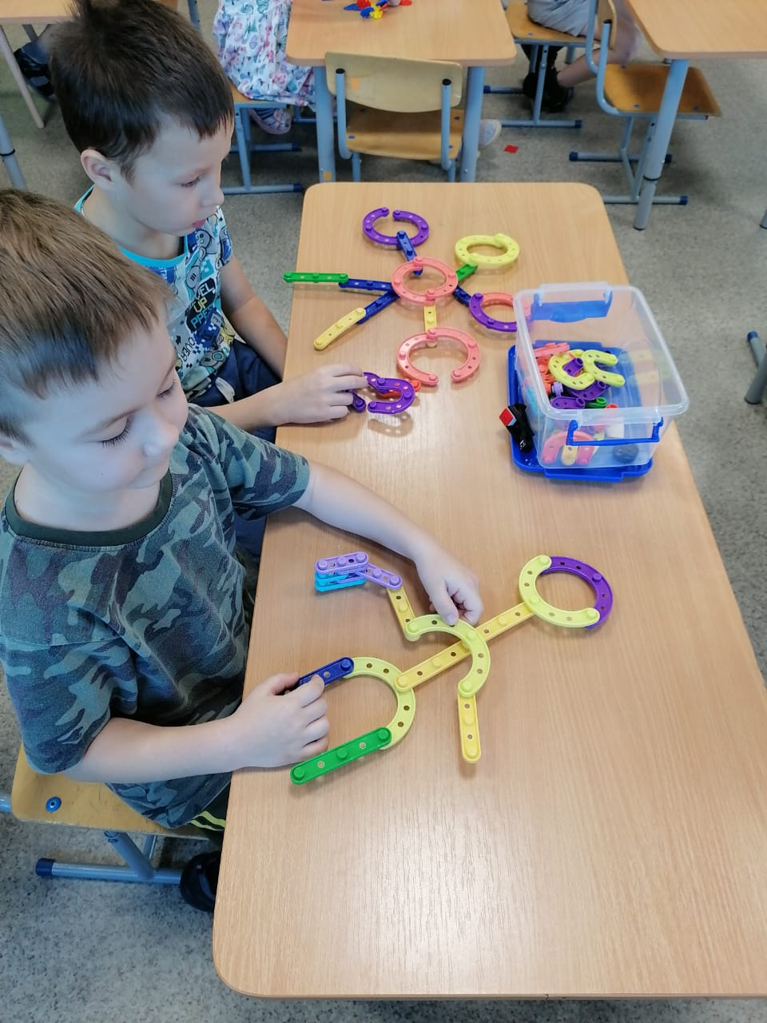
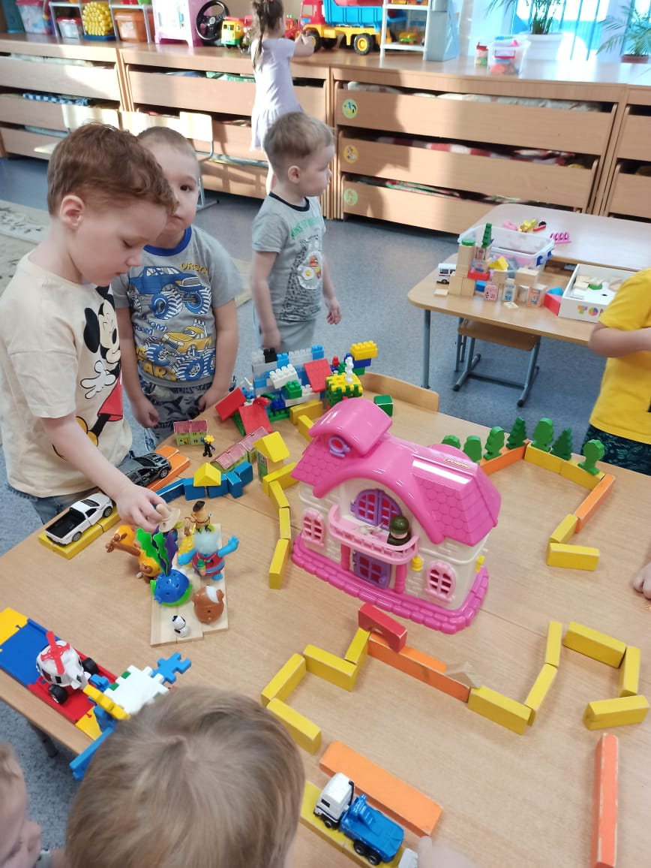
"Чудо-техника"
"Роботы - наши друзья"
"Наш весёлый городок

Slide 16
